Slide 1
3 év TÉMÁI 15 percben
Orosz Gábor
Notes:
<Nyitó slide, a nevem, év.hónap és a cím>
Sziasztok! Orosz Gábor vagyok, mobil bolond, fejlesztő, termék manager.
Két barátommal indíttam útnak három éve budapest.mobile meetupot majd nemsokkal rá a FB csoportot is. Egyszerű volt a motivációnk. Magunkhoz hasonló nyitott mobilos arcokat kerestünk.

Slide 2
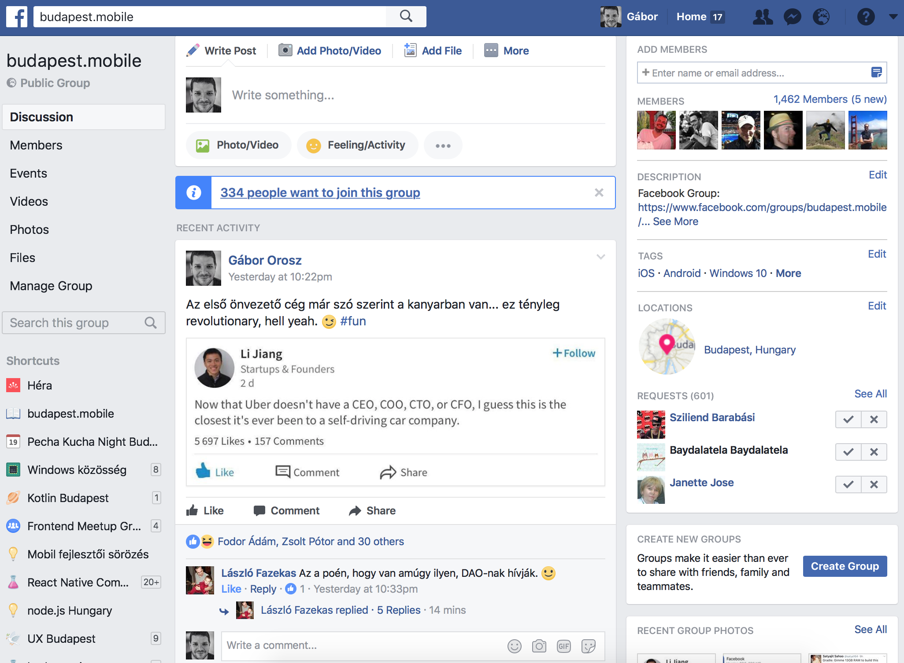
Notes:
<Slide: bpm-ről kép>
Olyan helyet akartunk létrehozni, amit elkerül a szokásos flame war, és túllépünk a szokásos…
Nativ vagy Web?
iOS, Android vagy épp Windows?
… kérdéseken
A mélyebb fejlesztői témák mellett igazán a trendek mozgatnak… hova halad ez az egész.
Az elmúlt években tekintélyes mennyiségű, 3000 post született, melyek közel harmadát én követtem el. Ha jobban megnézitek nagyjából két tucat témára voltam állva. Ezeket fűztem most egy gondolatmenetre, és meg is osztom veletek a következő 15 percben.
Eredetileg egy órában gondoltam, de Lilláék meggyőztek a tömörítésről.
Hogy jobban megértsük hol tartunk, illetve hova haladunk, egy kicsit tekintsünk egy kicsit vissza.

Slide 3
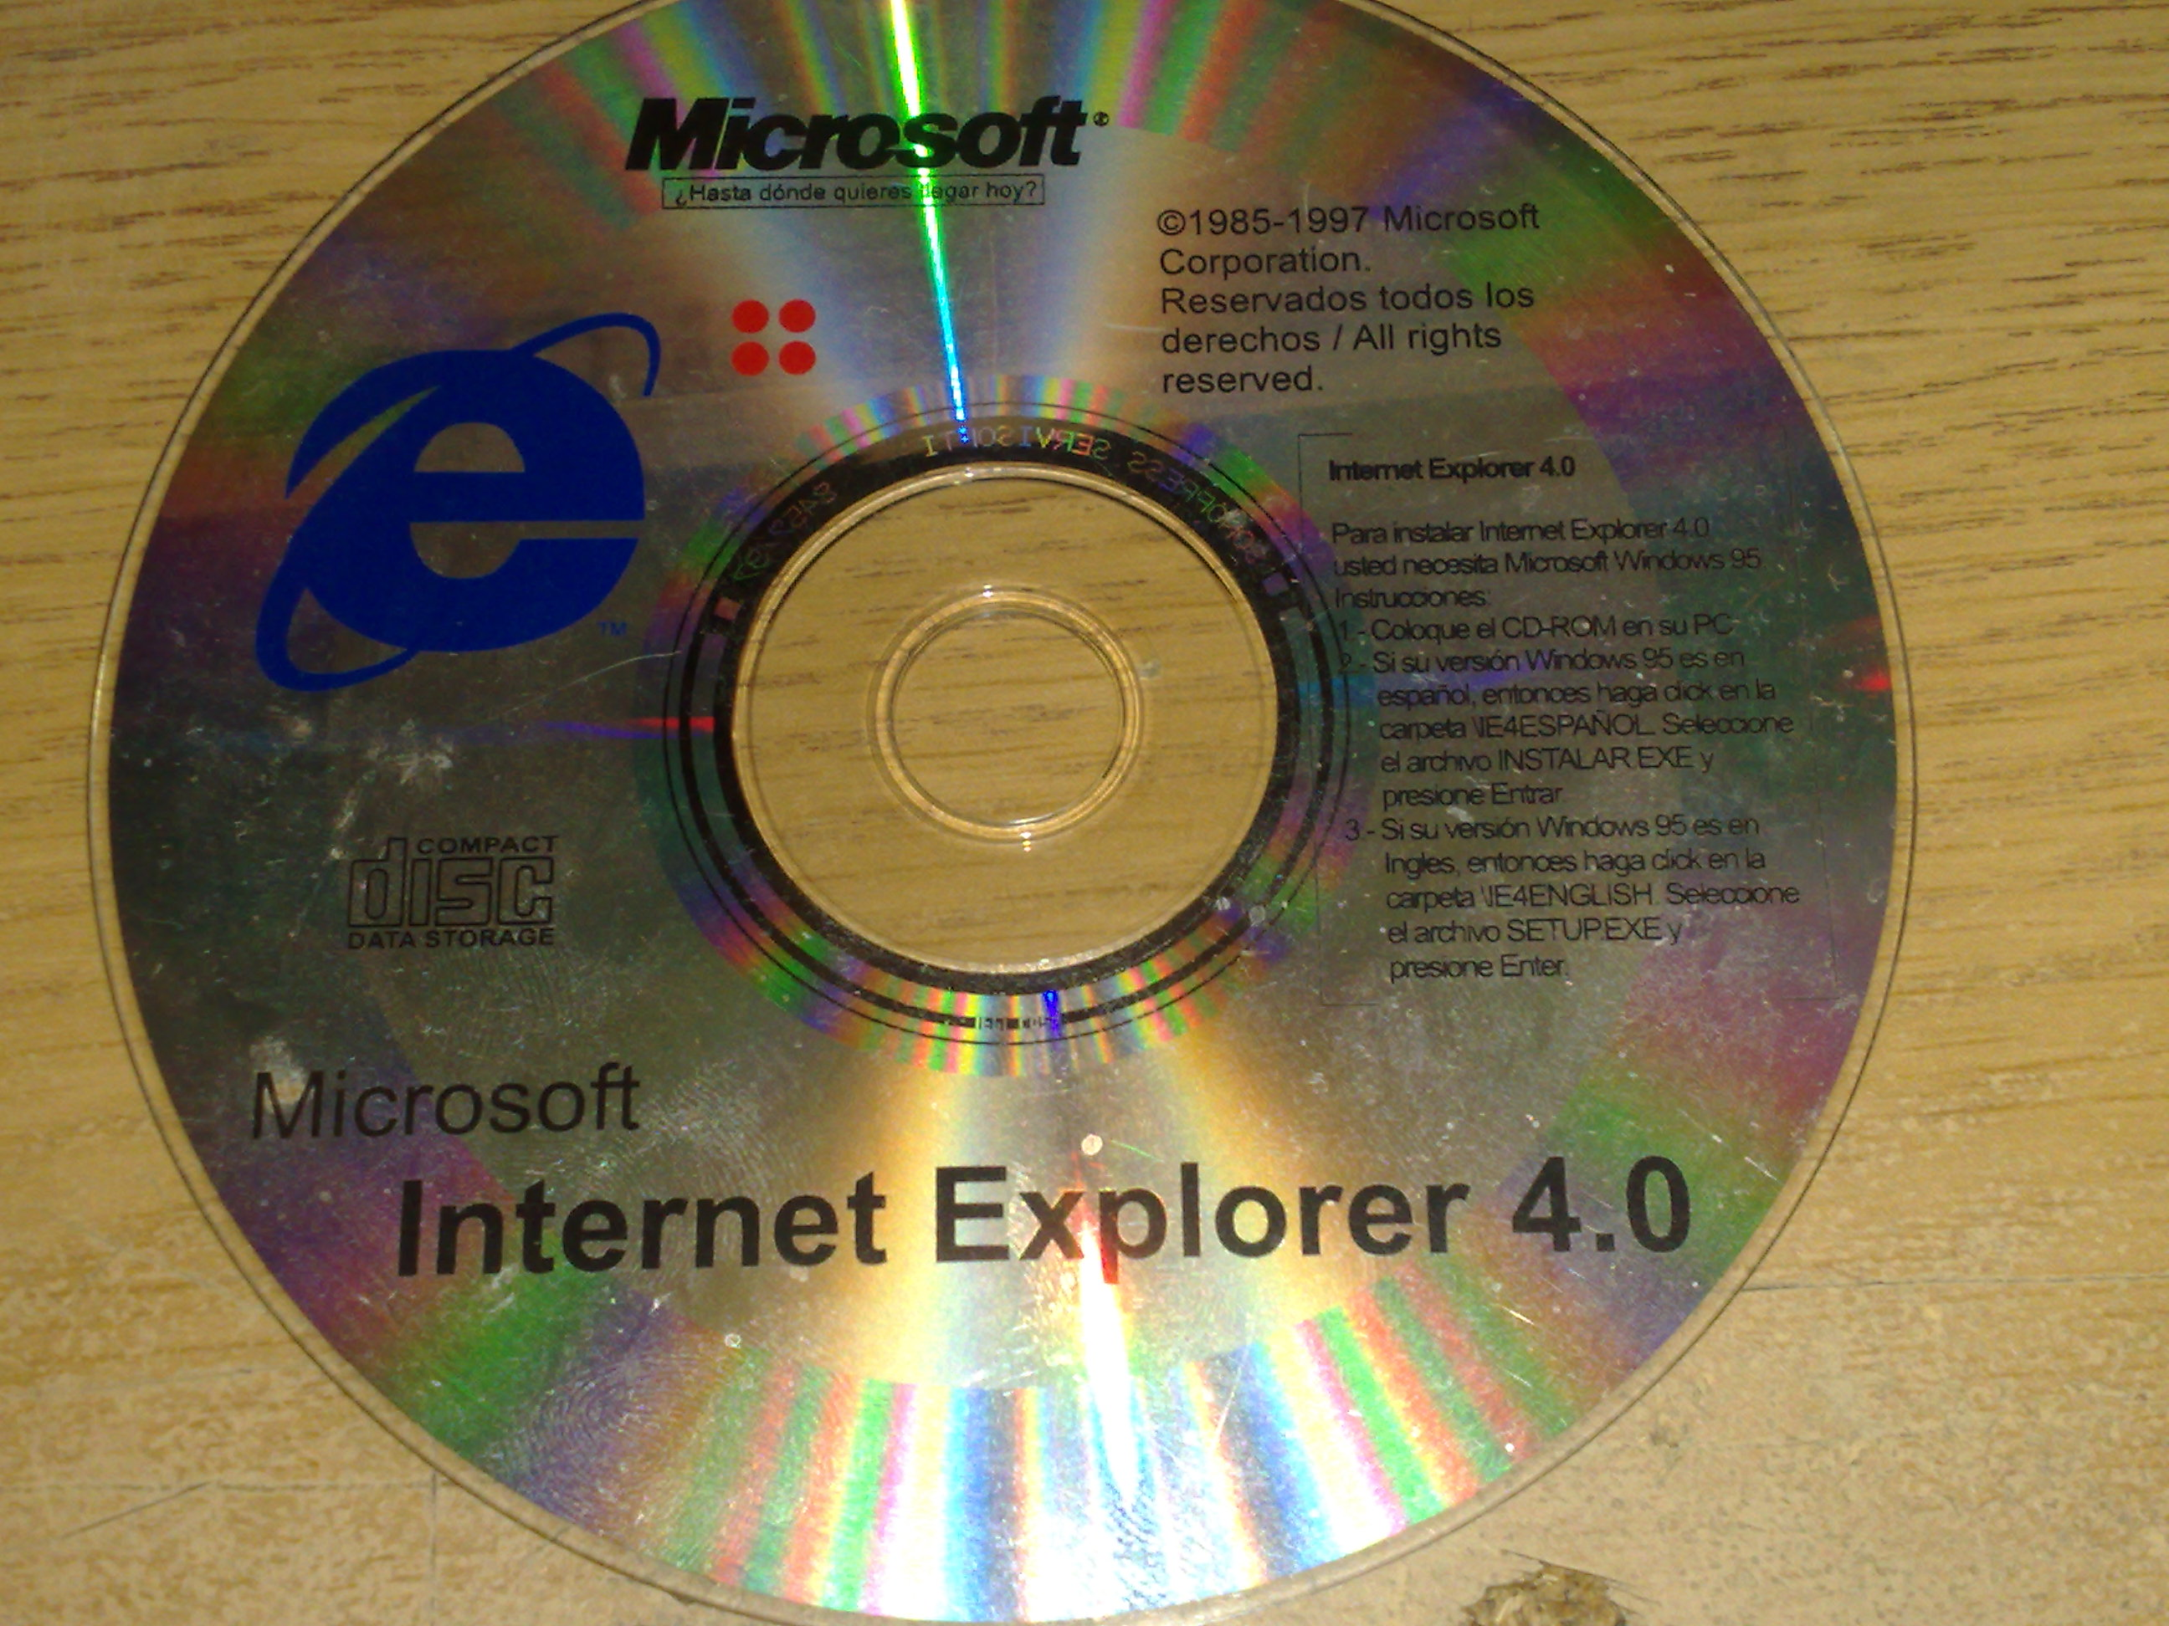
Notes:
<Slide: IE4 CD-ről kép rá>
Pár hónapja a szüleimnél jártam, a régi kacatokat túrtam, és a következőt találtam. Más idők voltak, hogy akkoriban az IE4.0 böngésző is így jutott el a felhasználókhoz.

Slide 4
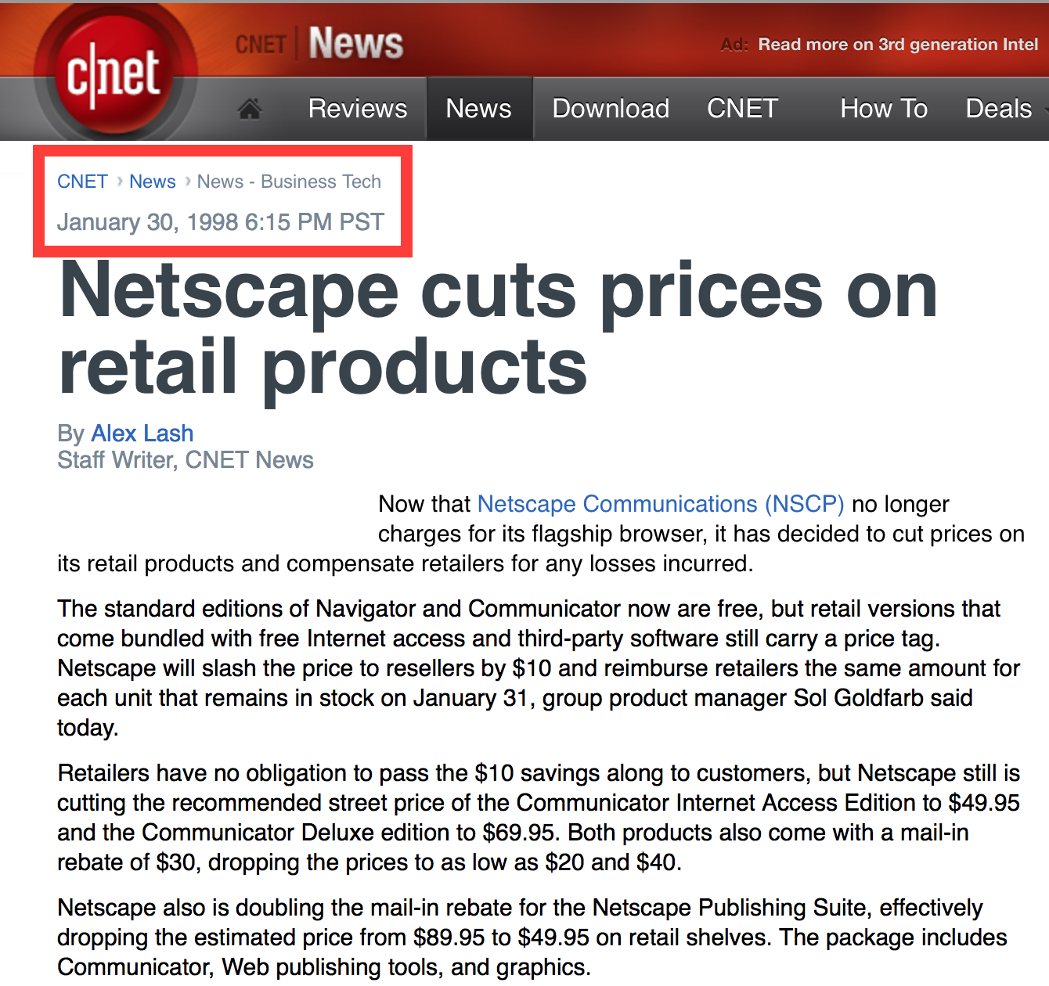
Notes:
<Slide: Netscape cut prices>
Nem beszélve arról, hogy akkoriban pénzbe is került. Ugye, gondolj csak bele mennyit változott a világ azóta... mennyit fizetsz egy appért mostanság? De eljött a böngészők korszaka, elképesztő tempóban terjedtek.

Slide 5
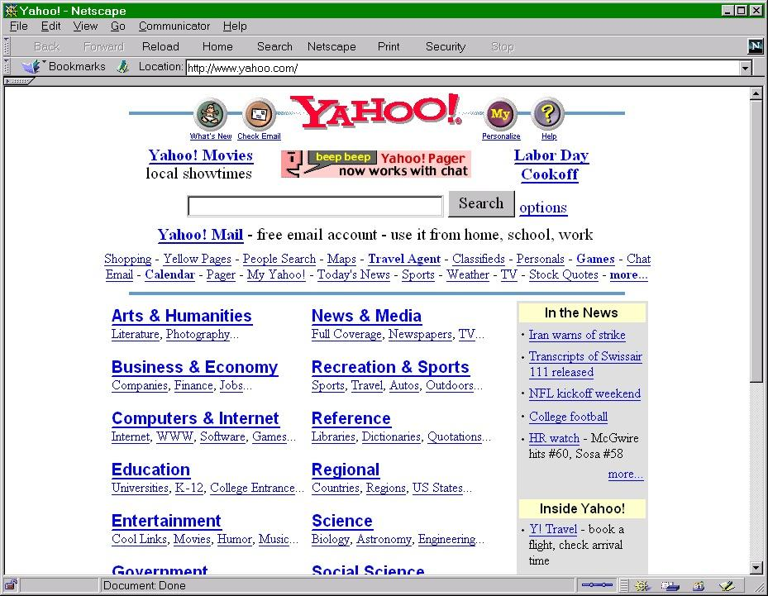
Notes:
De a tartalom is gomba módra. Esélytelen volt áttekinteni, össze kellett fogni valahogy.
- Nem véletlen, hogy akkoriban odakint a Yahoo! volt sokak nyitó oldala... afféle link katalógusként működtek... nálunk hasonló volt kisebben a startlap.
- Hamar a keresők vették át a helyét.
- Ma viszont már a közösségi hálók szép szeletet hasítanak ki.
Ezzel párhuzamosan a CD-ket leváltotta a letöltés, sokkal hatékonyabb delivery model volt. Sokmindent ingyen, elterjedt a freemium model is. Az alkalmazások nagyságrendekkel gyorsabban terjedtek, sokkal, de tényleg sokkal több embert vonzottak be.

Slide 6
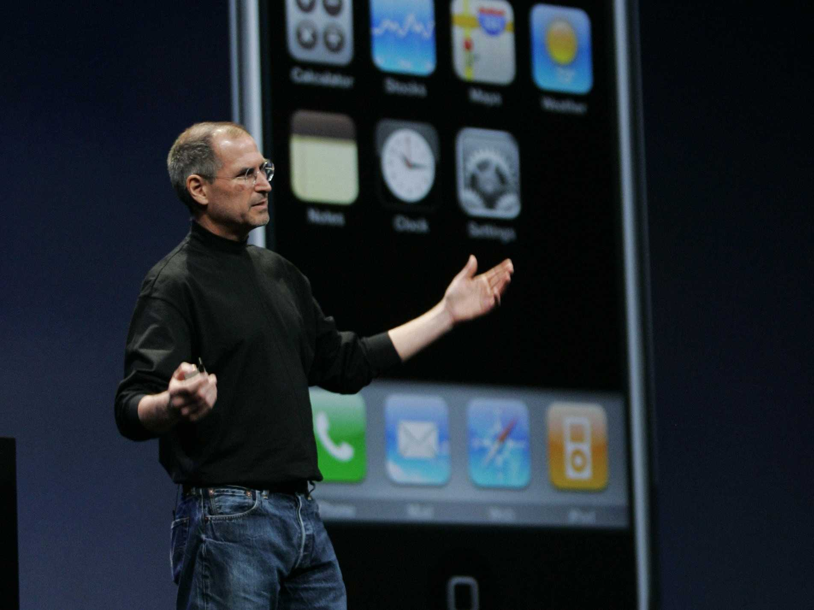
Notes:
<Slide: Steve Jobs iPhone intro>
Már 10 éve történt… jött ez a Steve Jobs fickó, és bemutatta az iPhone-t, amivel kezdetét vette a mobil korszak.
De igazán teljes csak egy évvel később lett az App Store érkezésével. Új delivery model az iTunes mintájára építve. Egyszerű, átlátható, biztonságos és persze jól ellenőrizhető. És persze nyomtatja a pénzt a cégnek.
Ez pedig rengeteg korábbi határt lebontott, zabálják az emberek. Egészen észveszejtő manapság mennyivel gyorsabban terjednek a különböző appok, és mennyivel több emberhez jutottak el.

Slide 7
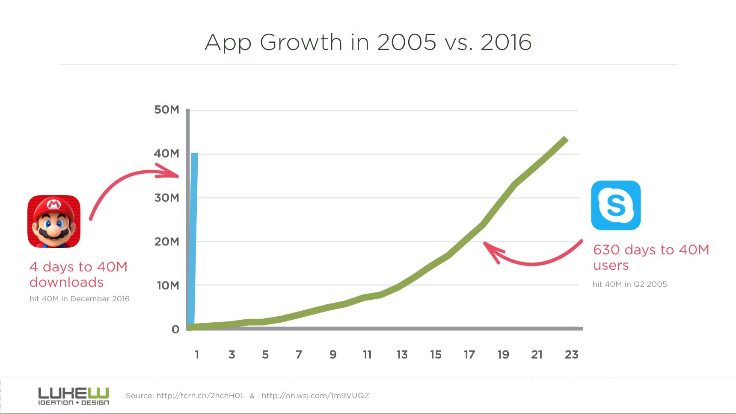
Notes:
<Slide: Mobil appok terjedése..>
Márpedig számos példa van... pokemon, instagaram, snapchat is... érdemes összevetni, hogy a Skype 630 nap alatt jutott 40M userig... Super Mario Run mindezt 4 !!! nap alatt lehozta.

Slide 8
Mobil internet = Színes TV
Notes:
<Slide: Benedict Evans>
Nem váltotta le a webet, ez túlzás… de változott, adoptálta az új form faktort. De kellett is, sokan eleve mobilon vagy tableten találkoznak vele először (nem kell indiáig menni érte), vagy épp azon használják igazán.
10 évvel később pedig a "mobil internet" egészen olyan mint amikor azt mondod színes TV. Már nem edge case, ez lett az új norma.

Slide 9
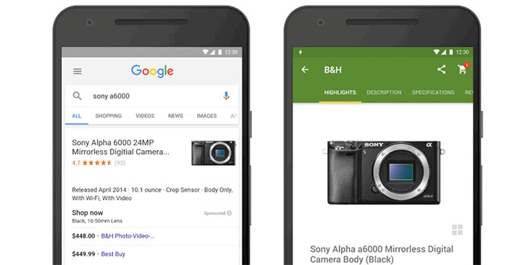
Notes:
<Slide: Natív appos kép>
Az utóbbi pár évben a natív és a webes appok rohamosan közelítenek egymáshoz, egyre közelebb van az, amikor nem fogjuk tudni megmegkülönböztetni ezeket egymástól
Nézd csak eltanulják a web legjobb trükkjeit...
- Korábban is linkelhetőek voltak, de deep linkingnek köszönhetően rendesen összekötötték a weboldalakkal is, és akár teljes folyamatokat is jól le tudnak fogni
- Már az appok is indexelhetőek, ami jó alapot szolgáltat az OS-be épített keresőknek.
- Androidon az Instant Appok pedig a webhez hasonlóan telepítés nélkül futnak.

Slide 10
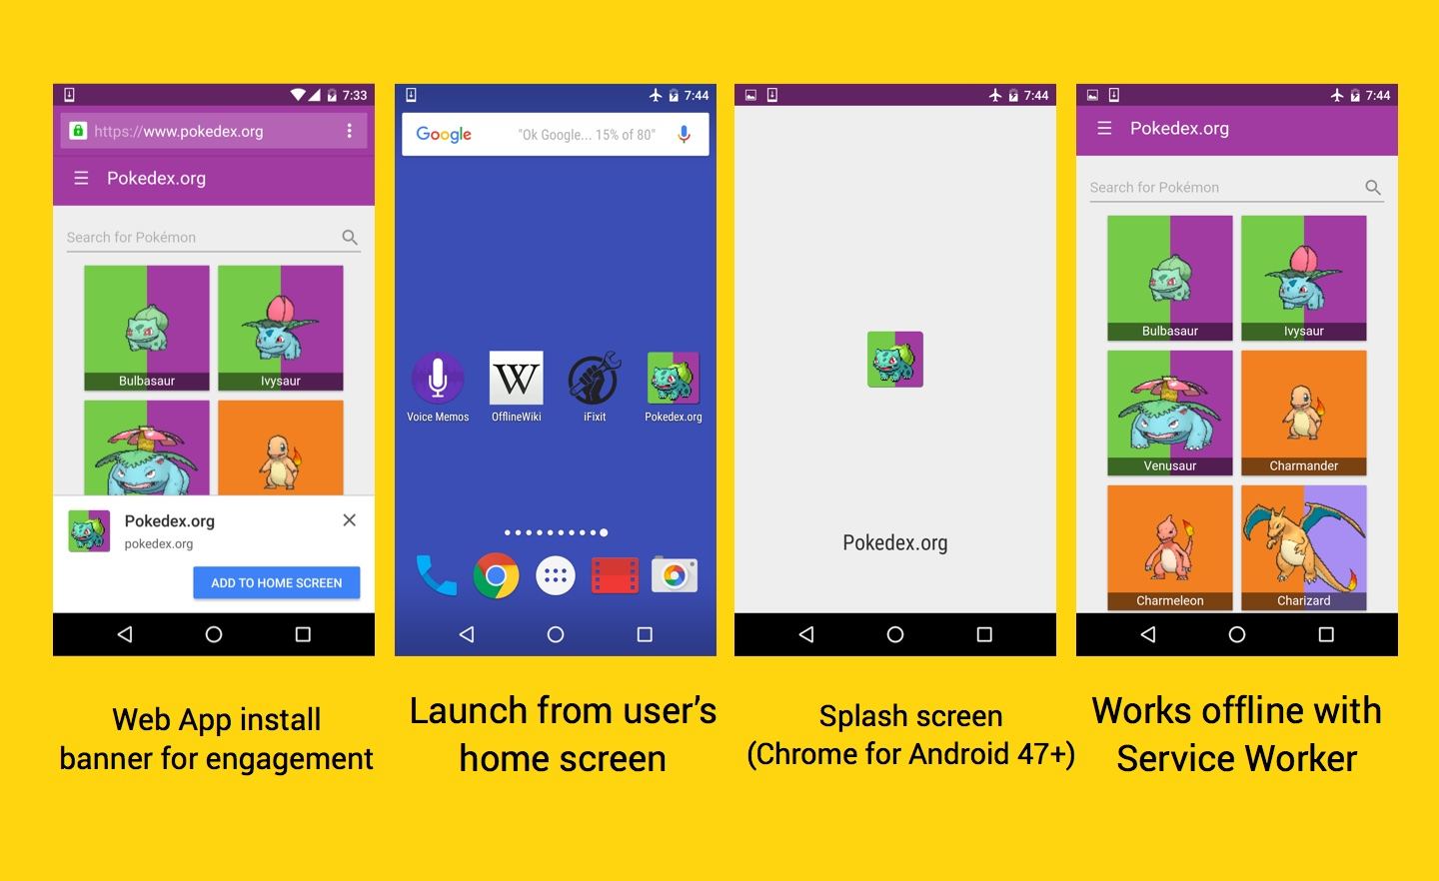
Notes:
A másik oldalon modern böngészők már nem csak dokumentumok megjelenítéséről szólnak, egész konkrétan app runtimeot kapunk. Olyanokat tudnak, ami korábban csak desktop sw-ekkel voltak lehetségesek.
- Nézd csak meg egy Netflix-et. Meglehetősen advanced, amit látsz majd.
- Egyre több a WebRTC alapú videó konferencia, illetve más real-time megoldások.
- A Google Maps és a Google Docs még mindig kiemelkedő.
Mobil oldalon itt van az AMP és PWA is.
- Az előbbi piszok gyors oldalbetöltést nyújt, de nem minden problémától mentes.
A másik viszont segít végig natív szerűen gyorsnak maradni. Telepíthető a home screenre, elérhető a Recent Appból, eltűnik az URL bar, offline működik és push értesítéseket is kezel.
Az átlag ember meg sem tudja különböztetni, de tudod mit, marhára nem is érdekli.

Slide 11
Pár év múlva nem fogjuk tudni,
hogy böngészőt használunk, vagy sem!
Notes:
<Slide: Utolsó generáció>
De tovább megyek... szerintem mi vagyunk az utolsó generáció, akik a jelen formájában ismerik a böngészőket?... talán a Storeokat is. Nem is olyan merész

Slide 12
Notes:
<Slide:React Native és Electron>
Erre pedig számos jel mutat már a jelenben is. Például a React Native, ahol natív vezérlőket pöckölgetek JS kóddal, feltölthető az App Storeba.
Kíváncsi vagyok, mikor fog a Facebook úgy dönteni, hogy legyen egy App Store szerűség a saját appjában?
De a desktop se marad ki, ott ugye az Electron egy jó vonulat ... lásd Slack, Spotify, vagy akár Atom. Nem mondom, vannak elfuserált projekek, én is panaszkodtam rájuk, de vannak pöpecül összerakott appok is. Minden technológiát lehet jól és rosszul is használni.

Slide 13
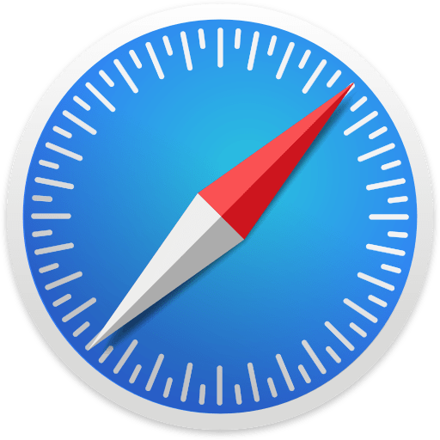
U3 Engine
WebKit
Blink
EdgeHTML
Gecko
Servo
Notes:
<Slide: Új generációs web böngészők és enginek>
Megindult egy folyamat, a böngészőket darabokra szedték. A böngészőknél a motorok még akár hangsúlyosabbak is lehetnek. Nem véletlen áldozott a Mozilla Research 8 évet a Servo-ra. De a kínai U3 Engine is erős szereplő a régióban.
Azért fontos ez, mert ezekre építve nőnek igazán a meta-platformok, amelyek szép nagy szeletet követlenek maguknak.

Slide 14
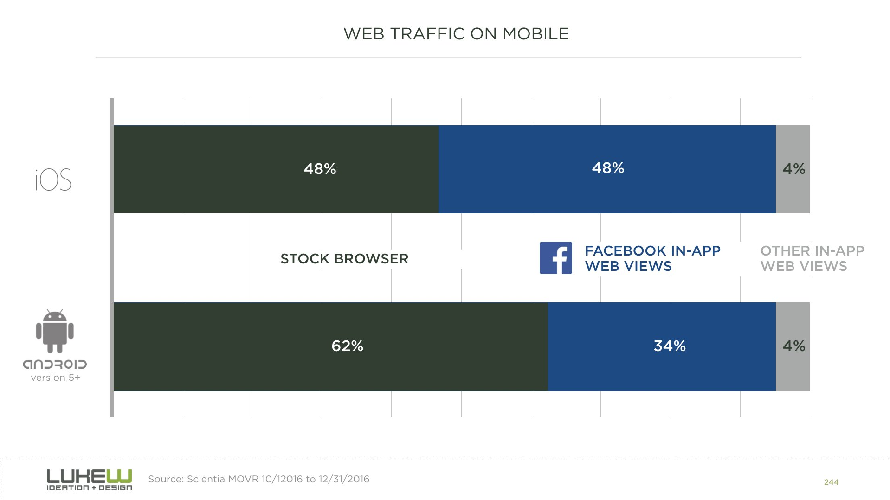
Notes:
<Slide: A FB mint böngésző>
Ez már csak válasz a Facebooknak, ami csöndben böngésző lett... viszont a Twitter és a Pinterest is és még sokan mások tartanak erre. Nem véletlen, hogy a FB saját maga tartja kézben a WebView-t is... az utolsó csepp adatot is kiszipojozza belőle

Slide 15
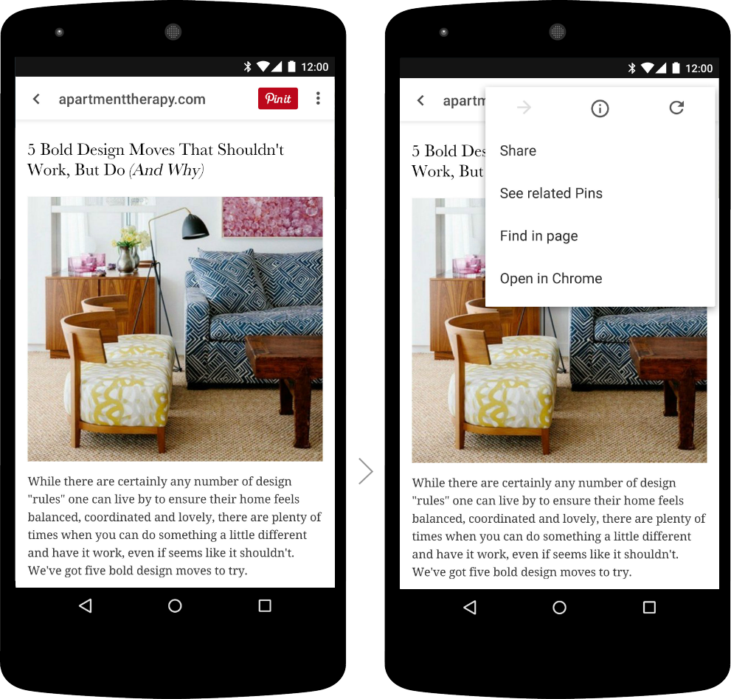
Notes:
<Slide: custom tabok>
Mobilon a web szépen befurakodik a natív appokba is... Chrome Custom Tabs vagy épp a Safari View Controllers... egészen más WebView-k már ezek. A felhasználók az appban maradnak, több kontroll marad rajtuk.
KÉRDÉS: Ha bármelyik app lehet böngésző, akkor mi is az valójában?
Nehéz erre válaszolni... de tutira olyan jövő felé tartunk, ahol kevesebb lesz a hagyományos böngészők szerepe, de a web, a runtime mindenhol ott lesz.

Slide 16
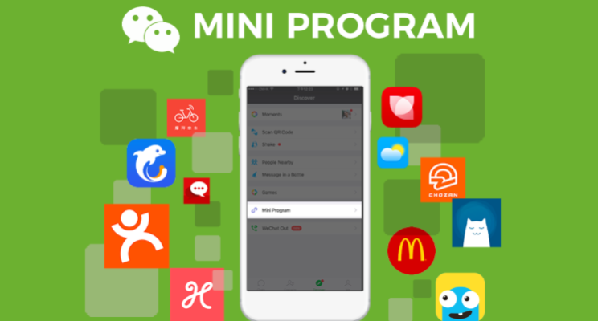
Notes:
<Slide: WeChat és a mikro programok>
A WeChat kapcsán mindenképp érdemes külön kiemelni a micro programokat.
Felhasználói oldalról kicsi, fókuszált, könnyen megtalálható és könnyen használható appokról van szó.
Fejlesztői oldalról viszont lényegében app platform és Store is egyben, viszont 840 millió ember érhető el.
Nem meglepő, hogy emögött is JS van.

Slide 17
Notes:
<Slide: Virtual DOM>
A frameworkök scopaja is egyre szélesebb lesz. Konkrétan már ökoszitszémákról beszélünk
React / Angular esetében érdekes megfigyelni, hogy már nem feltétlen a HTML és a CSS a rendering target, sok más is lehet, natív, VR, terminál, PDF, akármi... számos platformot lehet így támogatni.
Ez alaposan megváltoztatja dolgokat.

Slide 18
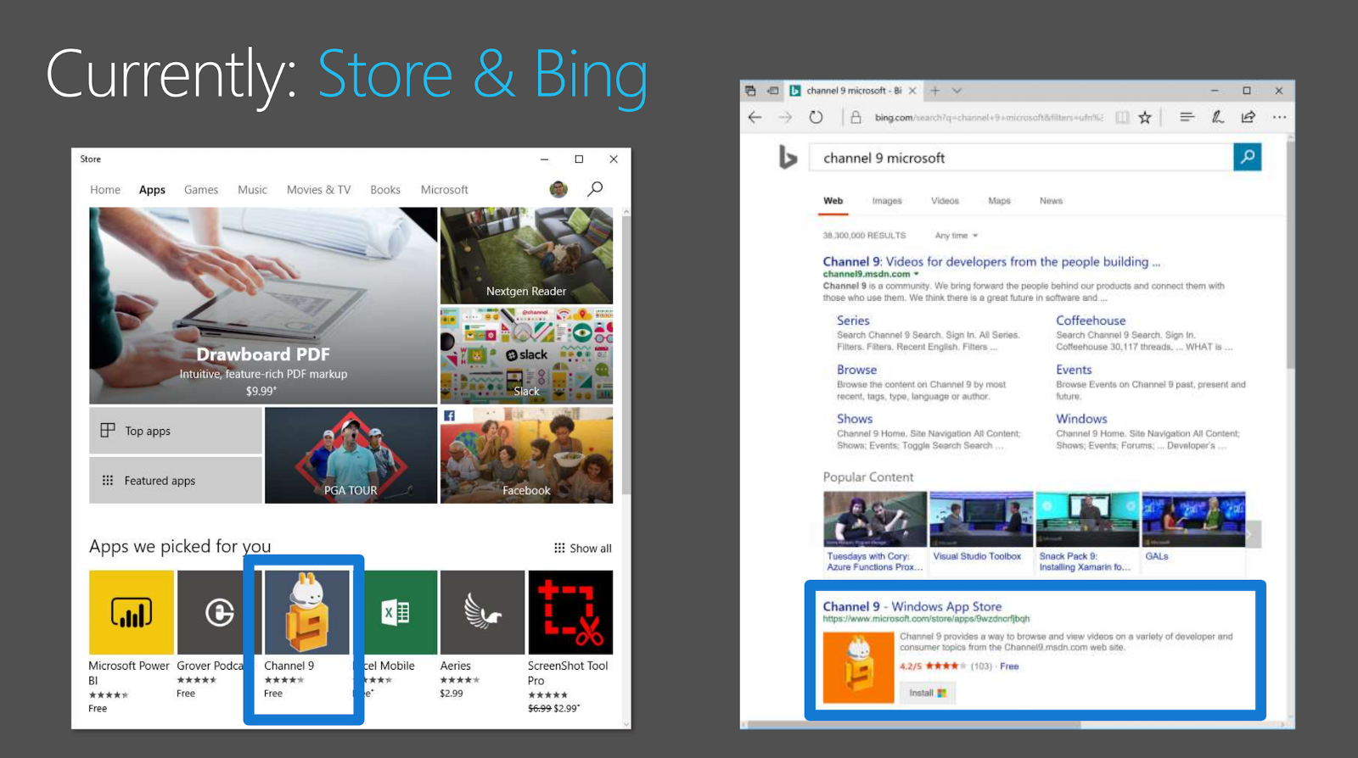
Notes:
<Slide: Mit hoz a jövő?>
Mi jön ezután?
- A Web appok utat találnak majd az App Store-okba.
- A React Native esetében már ez meg is történt.
- Idővel afféle PWA Store-t el tudok képzelni.
- Sőt a Microsoft esetében már be is kerültek a Windows Storeba.
Vad teóriám még, hogy a keresők és a store-ok összeborulnak majd (app indexing)

Slide 19
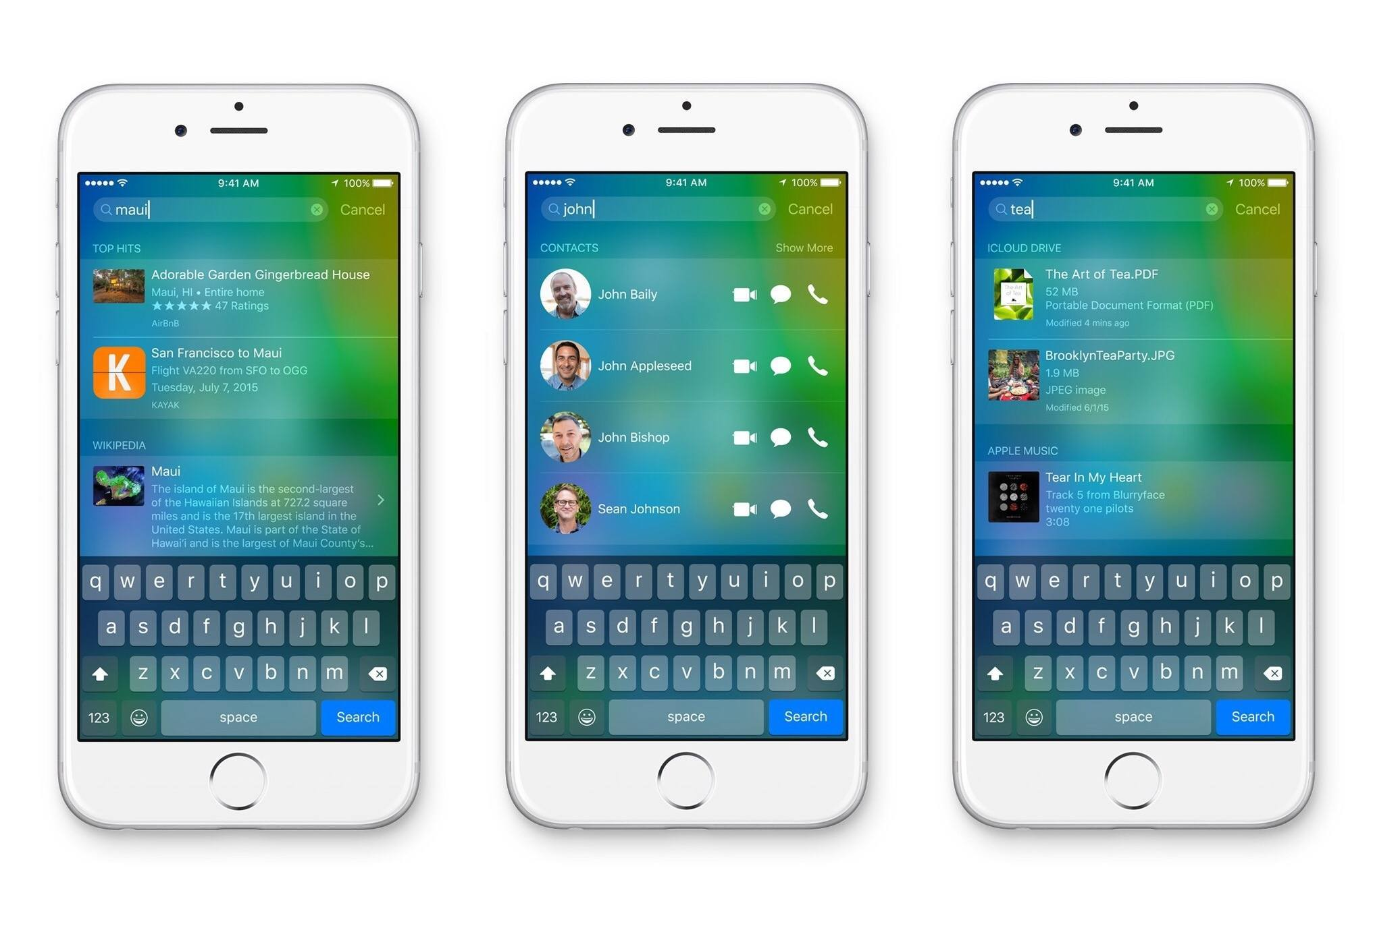
Notes:
<Slide: Ha eltűnik az URL bar>
A böngészők egyik utolsó nagy hátrányát az URL jelenti, túl hosszú, nehéz megjegyezni, könnyű félreütni. Nem véletlen, hogy kínában inkább a QR kód terjed el, és számos nyugati cég is átvette.
Tegyük fel, hogy eltűnik a böngésző keret, eltűnik a URL sáv, akár az URL is, mi lesz akkor? honnan jön majd a pénz? Másképp fogják vezetni az embereket. Egyre hangsúlyosabbak lesznek az OS-be épített keresők. Fokozatosan az App Storeokkal is közelíteni fognak egymáshoz.

Slide 20
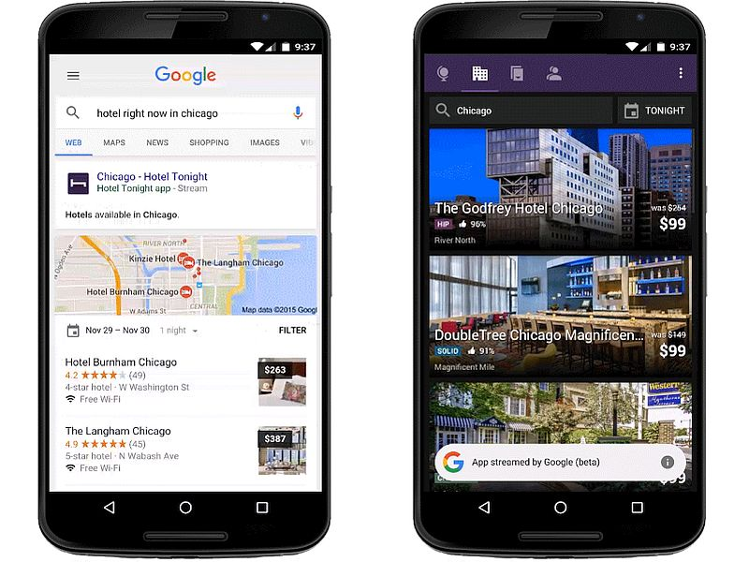
Notes:
<Slide: Asszisztensek és chatbotok>
De ott lesznek a kontextuális ajánlók (Google Now), vagy az olyan voice interfacek mint a Siri, vagy a Cortana. Utóbbinál kifejezetten érdekes, hogy úgy férünk majd hozzá az éppen szükséges appokhoz, hogy nem is kell telepíteni

Slide 21
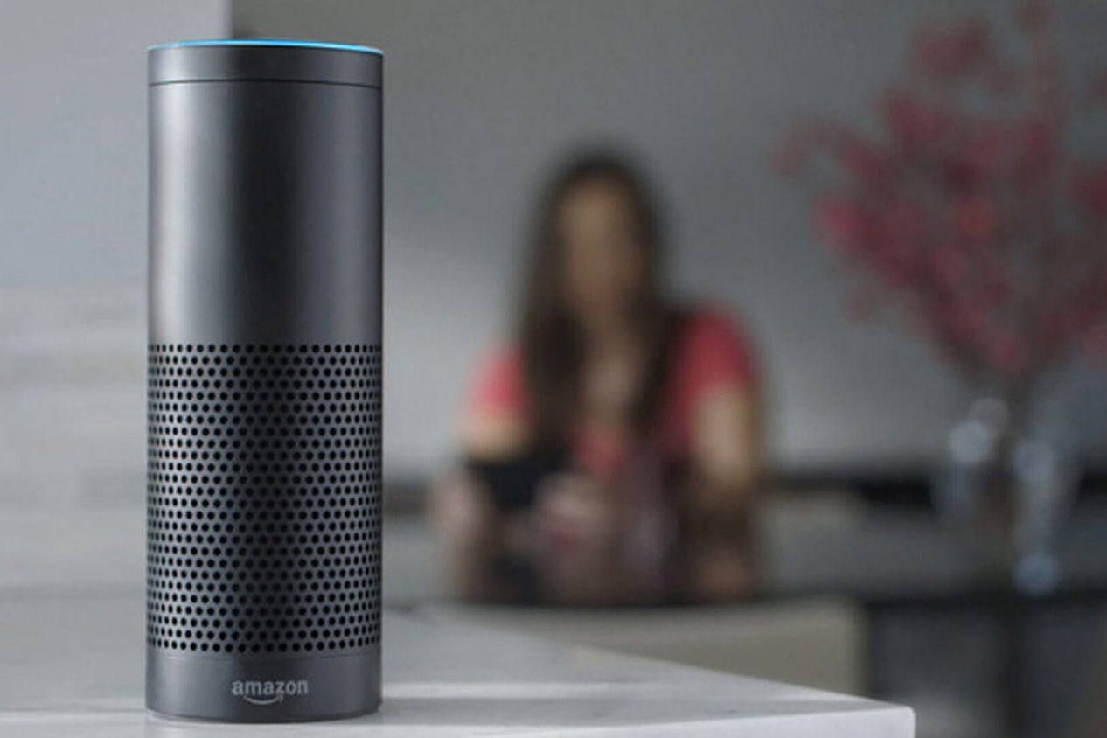
Notes:
Szerintem az asszisztensek, és mellettük a chatbotok még mindig nagyon az út elején tartanak. De fontos első lépések ezek. Szerintem arról szól, hogy az appodnak nem csak az adatait térképezik fel a "keresők", de már az akciókat is... és command line szerűen még könnyebben elérhetőek lesznek
Ennyi változás mellett a kereső alapú böngésző üzleti modell is kihívások elé néz. Ugye eddig javarészt az URL sávba épített alapértelmezett keresőből kerestek sokat. De már formálódik néhány másik modell.

Slide 22
“Telepítettem egy appot az Android telefonomra”
Mi a telepítés?
App Storeból?
Klikk egy linken?
Hanggal tetted?
Mi az app?
- Natív?
- Web?
- Chatbot?
- WeChat Micro
Program?
- Alexa Skill?
Mi az Android?
- Vagy Chrome?
- Angular?
- React?
Mi a telefon?
- Esetleg Watch?
- Vagy Amazon Echo?
Notes:
<Slide: a Kenneth féle>
Azt hiszem, hogy a következő slide segít jól összefoglalni a mondandómat...
Csomó minden változik egyszerre... "I installed (1) an app (2) on Android (3) phone (4)"...
(1) mi az install? click a linken? vagy voice action?
(2) mi az app? website? wechat micro app?
(3) Android/Chrome? Google/Angular? Facebook/React?
(4) Dekstop? Phone / Tablet? Watch? Amazon Echo?

Slide 23
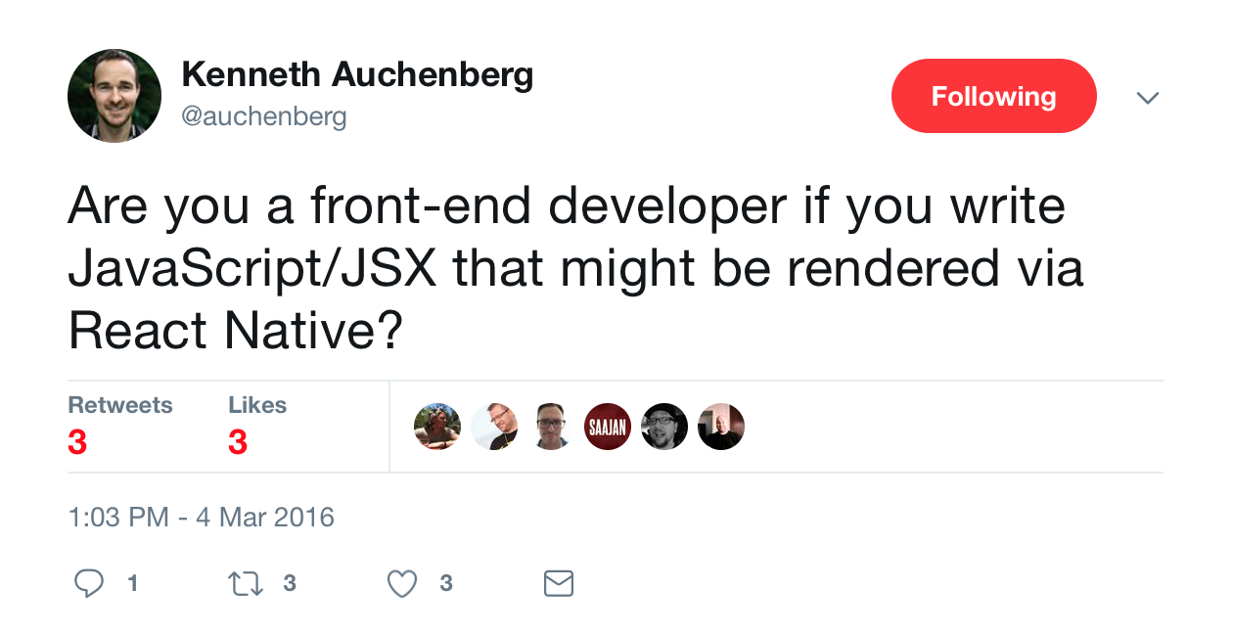
Notes:
<Slide: a Kenneth féle tweet>
Ennek kapcsán egy érdekes kérdést Kennethtől. Ha a ServiceWorkeren keresztül rá tudsz venni az Androidot, hogy dobjon fel egy natív értesítést... semmi HTML... semmi CSS... ez még mindig web fejlesztést? még mindig frontend?
De JS-el tudok integrációt írni Amazon Alexára, Skilleket így hívják, Google Assistant /Home, vagy Cortana... még mindig web fejlesztő vagy?
Formálódnak az új eszközök és platformok. De időközben a natív és a web is fokozatosan egyre jobban össze fognak olvadni, keverednek majd. Nem fogod tudni megkülönböztetni őket egymástól

Slide 24
KÖSZÖNÖM
A FIGYELMET!
Notes:
<Slide: köszönöm a figyelmet>
Tudom, hogy ez rengeteg egyszerre... sör mellett folytassuk :) Sziasztok!

